Slide 1
الجمهورية الجزائرية الديمقراطية الشعبية وزارة التعليم العالي والبحث العلمي جامعة 08 ماي 1945 – قالمة – قسم علم النفس
مقياس الأرطفونيا
السنة الأولى علوم اجتماعية
أستاذة المقياس :
الدكتورة. قرايرية/حرقاس وسيلة

Slide 5
كلية: العلوم الاجتماعية والانسانية
قسم العلوم الاجتماعية
الفئة المستهدفة: السنة الأولى ليسانس، علوم اجتماعية
عنوان المقياس: مدخل إلى الأرطوفونيا
الرصيد: 05
المعامل: 02
التوقيت الاجمالي : 36 ساعة
الحجم الساعي الأسبوعي : 1:30 محاضرة + 1:30 تطبيق

Slide 6
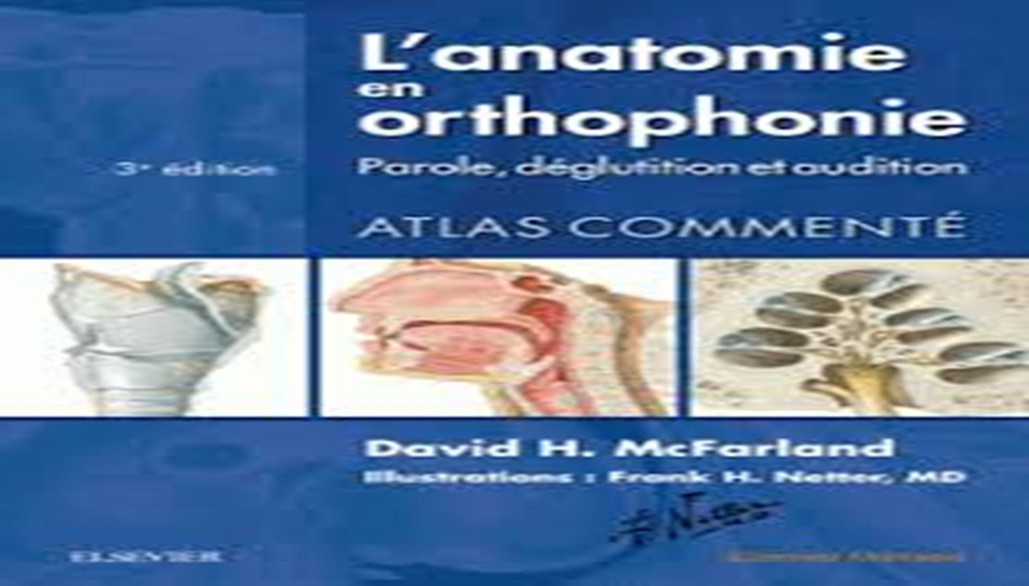

Slide 7
المقرر الدراسي
في نهاية المقياس يستطيع الطالب أن:
- يجيب على لماذا الأرطوفونيا لطلبة السن الأولى علوم اجتماعية؟
- يتعرف على ماهية الأرطوفونيا.
- يتعرف على مختلف مراحل تطور تخصص الأرطوفونيا.
- يتعرف على مهام المختص الأرطوفوني.
- يحدد علاقة الأرطوفونيا بالعلوم الأخرى.
- يميز بين مختلف المفاهيم الأساسية.
- فهم الأساس النفس عصبي للغة.

Slide 8
لماذا الأرطفونيا
لماذا الأرطوفونيا لطلبة السن الأولى علوم اجتماعية؟

Slide 9
تعريف الأرطفونيا
مفهوم الأرطفونيا:
هي تعريب للكلمة الفرنسية orthophonie التي تنقسم إلى جزأين:
- ortho =(rééducation) وتعني إعادة التربية.
- Phonie=(voix) وتعني صوت.
فهي لغة إعادة تربية الصوت.

Slide 10
اصطلاحا
هي فرع من الفروع التطبيقية في علم النفس
تقوم بالدراسة العلمية للاتصال اللغوي وغير اللغوي بمختلف أشكاله العادية والمرضية لدى الطفل والراشد كما تهتم بكيفية اكتساب اللغة والعوامل المتدخلة في ذلك وتلعب دورا في التنبؤ والوقاية من الاضطرابات اللغوية.
-مجال الأرطوفونيا يعنى بالدراسة العلمية التي تعنى بدراسة وتصحيح اضطرابات الصوت والكلام واللغة الشفوية والمكتوبة عند الطفل والمراهق والراشد،

Slide 11
اهداف الأرطفونيا
1-دراسة كيفية اكتساب اللغة والعوامل المتدخلة في ذلك وتلعب دورا في التنبؤ والوقاية من الاضطرابات اللغوية.
2- تشخيص اضطرابات الصوت والكلام واللغة الشفوية والمكتوبة
3-تصحيح الاختلالات النطقية و إعادة تربيتها
4- العلاج الاضطرابات من خلال إعادة التربية و استخدام أساليب ووسائل متخصصة وبمساعدة أخصائيين في الطب، علم النفس، علم الاجتماع واللسانيات فهي علم متعدد الاختصاصات،
5-التفرق بين اضطراب النطق وتأخر اللغة من خلال التشخيص الفارقي و دراسة الأعراض و التمييز بينها

Slide 12
تخصص متعدد المجالات
يتمثل الأول في الأرطوفونيا كممارسة، و الثاني الأرطوفونيا كمجال بحث،
يمتل الجانب الميداني (التطبيقي) حيّزا كبيرا في التكوين من إجراء تربصات ميدانية على مستوى القطاع الصّحي و التربوي و كذا تكوين في مجال البحث على مستوى المخابر.
علم النفس، الطب، اللسانيات و علوم اللغة، علم الاجتماع، علوم التربية و البيداغوجيا

Slide 13
تطور الأرطفونيا
-تطورت في العالم في نفس الوقت الذي بدأت فيه أول الأبحاث الهامة الخاصة بميدان الطب وعلم النفس
-عرفت نجاحا كبيرا منذ نهاية الحرب العالمية الثانية
-ويرجع مصطلح أرطفونيا إلى سنة 1829 عندما فتح الدكتور كولومبا Colomba المعهد الأرطفوني بباريس وكان يهدف إلى معالجة عيوب الكلام
-سوزان بورال ميزوني S.Borel Maisonny (1900/1995) أول من أسست الأرطفونيا الحديثة ,حاصلة على ليسانس تعليم تخصصت في الصوتيات وعملت كرئيسة قسم الأرطفونيا في مستشفى سان فانسون دي بول، كما عملت بالمستشفى الخاص بالأطفال المرضى في باريس من 1926/1961، كما كانت المكلفة الأولى بقسم الأرطفونيا بمستشفى هنري روسل

Slide 14
سوزان بورال ميزوني S.Borel Maisonny
صممت بورال ميزوني العديد من الاختبارات في اللغة وعدد من الوسائل البيداغوجية في مجال تعلم القراءة والكتابة والحساب، اخترعت طريقة صوتية وإشارية من أجل إعادة تربية اضطرابات الكلام واللغة،
وسعت مجال نشاطها فأصبحت تتكفل بالنطق والكلام عند الأطفال غير المصابين بشق الحلق واتجهت خاصة نحو ميدان تربية الأطفال الصم.

Slide 15
-وفي 1959 أسست Maisonny النقابة الوطنية لأرطفونيين S.N.O التي أصبحت في 1968 الفدرالية الوطنية للأرطفونيا F.N.O، ولقد أغنت هذه الباحثة المكتبات بمقالاتها المتنوعة والتي ظهرت في الصحافة العلمية الطبية الفرنسية والعربية.
-سنة 1963 تخرجت أول دفعة بشهادة دراسة في الأرطفونيا، وفي سنة 1964 صدر قانون 11 جويلية ليعطي للأرطفونيا وضعها القانوني فأصبح بالإمكان تحضير دبلوم دولة في الكفاءة الأرطفونية.
الأرطفونيا في الدول الأوربية تابعة للقطاع الصحي الطبي او شبه الطبي

Slide 16
مهام الأرطفوني
1- تشخيص اضطرابات الصوت والكلام واللغة.
2- توجيه المريض حسب الحالة إلى طبيب مختص، نفساني، مساعد اجتماعي أو تربوي.
3- إعادة تأهيل وتربية الاضطرابات.
4- القيام بالأبحاث واختراع التقنيات الجديدة التي تسهل و تطور عمل المختص الأرطفوني لتحسين نتائج التكفل الكشف و التشخيص و العلاج

Slide 17
شروط الممارسة الأرطفونية
1- ألا يخرج عمل الأرطفوني عن نطاق التشخيص الوقائي وإعادة التربية.
2- أن يأخذ بعين الاعتبار استشارة الطبيب والمختص النفساني في حالات معينة وأن لا يكتب وصفة طبية.
3-ألا تتجاوز الجلسة الواحدة نصف ساعة إلى الساعة إلا الربع من الوقت إلا في حالات خاصة.
4-عدد الجلسات غالبا لا يتعدى الجلستين كل ثلاثة أسابيع.

Slide 18
تخصصات الأرطفونيا
1-علم النفس العصبي Neuropsychologie
يتم فيه معرفة الجهاز العصبي ومختلف الإصابات التي تستهدفه وتأثيرها على لغة الشخص، فإصابة الفص الجبهي مثلا يؤثر على منطقة بروكا المسؤولة عن اللغة، وإصابة الجهاز اللمبي Système limbique يؤثر على الذاكرة الضرورية لإدراك وفهم وإنتاج اللغة

Slide 19
تخصصات الأرطفونيا
2-اضطرابات النطق واللغة trouble de la parole et du : langage دراسة اضطرابات النطق واللغة بنوعيها المنطوقة والمكتوبة ومن أهم الاضطرابات التي تدرس في هذا التخصص: عسر القراءة والكتابة، تأخر الكلام وتأخر اللغة واضطرابات النطق.

Slide 20
تخصصات الأرطفونيا
-3الصمم :la surdité
يهتم بدراسة حالات فقدان السمع الثقيل والخفيف كما يعمل على تشخيص حالات اضطرابات السمع والتكفل بها مبكرا عن طريق الزرع القوقعي أو تعليم القراءة الشفوية Lecture labiale أو تعليم لغة الإشارات Langue des signes

Slide 21
تخصصات الأرطفونيا
4- فحص الأصوات Phoniatrie
يقوم هذا التخصص بدراسة الصوت وأحواله واضطراباته والتكفل بإعادة تربية المرضى الذين تعرضوا لإصابات وعلل في أصواتهم ومن أهم الأمراض التي يلم بها أصحاب هذا التخصص يوجد مرض عسر الصوت dysphonie وحالة فقدان الصوت aphonie

Slide 22
علاقة الأرطفونيا بالعلوم الأخرى
1-العلوم الطبية les sciences médicales
الأرطفوني مطالب بالإلمام بالعديد من التخصصات و التنسيق معها
علم التشريح: l’anatomie خاصة تشريح الجهاز العصبي و تشريح الاذن و الجهاز الصوتي
الفيسيولوجيا: physiologie la هي علم وظائف الأعضاء: وظائف المراكز العصبية، وظائف السمع و البصر و الجهاز الصوتي
الطب:la médecine يقوم بالكشف dépistage و التشخيص diagnostique و علاج traitement الامراض و الاضطرابات لكل أعضاء و أجهزة الجسم
خاصة الطب العقلي الذي يعطي معلومات عن مختلف الأمراض العصبية وحالات اللغة فيها، وطب الأذن والأنف والحنجرة يوفر معلومات هامة جدا عن السمع واختلالاته والصوت واضطراباته.

Slide 23
1-العلوم الطبية les sciences médicales
يجب أن يتعرف الأرطفوني على جميع الأعضاء التي تسبب الاضطراب اللغوي بطريقة مباشرة أو غير مباشرة
يتعرف جهاز السمع،( الأذن الخارجية الوسطى والداخلية)
و أجزاء الأذن ودور كل واحدة منها وكذلك الاضطرابات الصوتية المرتبطة بها
يتعرف على جهاز النطق المتكون من الحجاب الحاجز, الرئتين وباقي أعضاء التنفس والحنجرة والتجويف الفمي والأنفي

Slide 24
1-العلوم الطبية les sciences médicales
_الجهاز العصبي بمختلف أجزائه و وظائف المراكز العصبية المسؤولة عن اللغة و آليات عملها
_الطب العقلي يعطي معلومات عن مختلف الأمراض العصبية وحالات اللغة فيها،
_ طب الأذن والأنف والحنجرة يوفر معلومات هامة جدا عن السمع واختلالاته والصوت واضطراباته.

Slide 25
علاقة الأرطفونيا بالعلوم الأخرى
2-علم النفس
_الأرطفونيا هي احد فروع علم النفس فهي تعتمد في كثير من الأحيان على علم النفس ومعطياته سواء كان ذلك على مستوى التنظير(الجديد من النظريات والأفكار) أو على مستوى التطبيق (أدوات البحث وطرق الكفالة والعلج)
_يزودها علم النفس بعلم الفروق الفردية حيث تعتبر كل مرض حالة خاصة قائمة بداتها. اختلاف العلاج باختلاف: بشخصية وسمات، الفروق الفردية، الوسط الذي يعيش فيه، و درجة وعي الآباء بهذا الاضطراب.

Slide 26
2-علم النفس
الأرطفوني لابد أن يكون على اتصال دائم بأخصائي نفساني لأنه قبل أن يبدأ بإعادة تربية الاضطرابات لابد من الاطلاع على نتائج الفحوص النفسية التي ترافق الفحوصات الطبية بالملف الخاص بالمريض
_ لابد من أن نأخذ بعين الاعتبار حالات المريض النفسية التي تختلف و تتفاوت من يوم إلى آخر
_التنسيق مع النفساني في وضع الخطط العلاجية و تنفيذها

Slide 27
علاقة الأرطفونيا بالعلوم الأخرى
3_علم الاجتماع
البيئة الاجتماعية
داعمة للنمو السليم
معرقلة و ظهور الاضطرابات

Slide 28
3- علم الاجتماع
أساليب التربية و جودة الحياة المعيشة
الظروف الاقتصادية, الثقافية، الاجتماعية
طلب المساعدة الأولى يقدمه الآباء
التشخيص المبكر للاضطرابات متوقف على وعي الآباء
نحتاج إلى معرفة دقيقة بالوسط الاجتماعي والثقافي والاقتصادي للمريض وعلى ضوئها تحدد استراتيجية التكفل
العائلة والمدرسة هما مؤسستين اجتماعيتين لتطبيق الكفالة الأرطفونية، أي أنهما يساهمان في علاج الطفل.

Slide 29
5-البيداغوجيا
تدرس علم تدريس المادة التربوية ويبدو دور الأرطفونيا كبير في المجال البيداغوجي خاصة عند الأطفال الذين يعانون من ضعف اكتساب وتعلم اللغة المنطوقة والمكتوبة،
الأرطفوني بتشخيص أسباب حالات عسر الكتابة والقراءة وتقديم استراتيجية للتكفل بهؤلاء التلاميذ ومساعدتهم على الاكتساب والتعلم.
يتعاون مع المعلمين لتنفيذ الخطط العلاجية لاضطرابات اللغة و مشكلات القراءة و الكتابة

Slide 30
4-علاقة الأرطفونيا باللسانيات
-يهتم علم اللسانيات بعلم الأصوات الوظيفي والأصوات العامة (دراسة الأصوات البشرية من حيث تقطيع الحروف وتركيبها)
-وصيرورة التواصل ودراسة الخصائص الفيزيائية للصوت فنحدد طابعه ونبرته وحدته وإيقاعه كما تهتم بدراسة أنساق أصوات اللغة الطبيعية ووظيفتها داخل أنساق الاتصال اللغوي.

Slide 31
4-علاقة الأرطفونيا باللسانيات
من تخصصات اللسانيات التي لها علاقة بالارطفونيا:
1-الفونتيك عامة تهتم بالأصوات من الناحية الفيزيائية دون الاهتمام بوظيفتها في لغة معينة وهي أيضا وصفية وتصنيفية،
2-الفونولوجيا فهي خاصة بلغة أو لغات معينة ووظيفية أي تنظر في وظيفة أو عمل أو ميكانزمات الأصوات في لغة واحدة أو عدة لغات.

